Slide 1
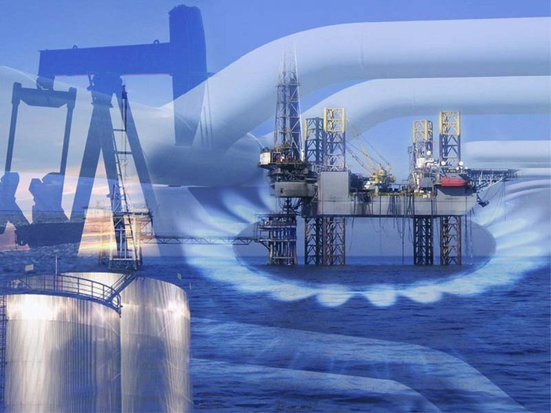
«КОРРЕЛЯЦИОННЫЙ АНАЛИЗ РЕЗУЛЬТАТОВ УЧЕТА ПРИРОДНОГО ГАЗА ПРИ ТРАНСПОРТИРОВКЕ»
Студент гр. ДКТ-С12 уск
Трофимов Андрей
Руководитель
доц. кафедры СУТП и О Прокопенко Е.А.

Slide 2
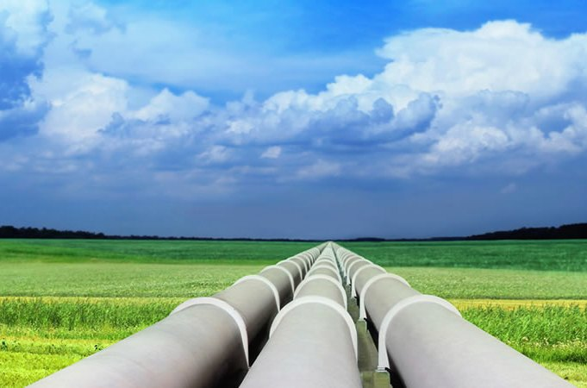
Газотранспортная система Украины обеспечивает процесс прохождения транзитного природного газа территорией нашей страны и распределение его внутри государства.
Магистральный газотранспорт Украины, несет существенные убытки в результате некорректного измерения прихода и распределения газа, неточностей и ошибок в процессе сбора статистических данных, а также вытоков и перетечек.
Разработка и совершенствование методик выявления мест и объема неточных измерений, вытоков и приписок является актуальной задачей.

Slide 3
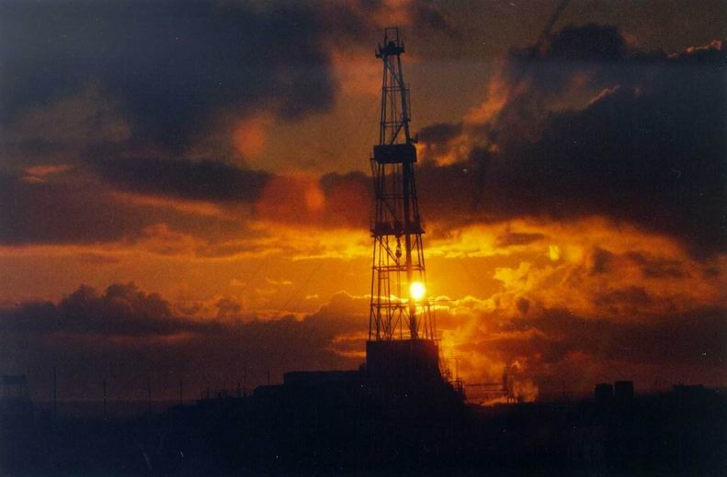
Объект исследования:
процесс транспортировки природного газа по магистральным газопроводам.
Предмет исследования:
анализ прихода и распределения природного газа по магистральным газопроводам с разделением всей системы на участки, соответствующие отдельным областям.
Цель исследования:
разработка методики выявления и количественной оценки утечек и перетечек газа в магистральных газопроводах.

Slide 4
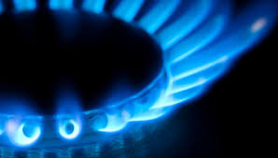
Исследования базировались на анализе временных рядов суточного измерения расхода всех составляющих прихода и распределения газа.
Проведен анализ средних, дисперсий, гистограмм и определены плотности распределений вероятности составляющих транспорта газа.
Установлено, что приход и распределение газа зависят от условий измерений, т.е. транспорт газа является регулируемой системой, а условия измерений постоянно меняются.

Slide 5
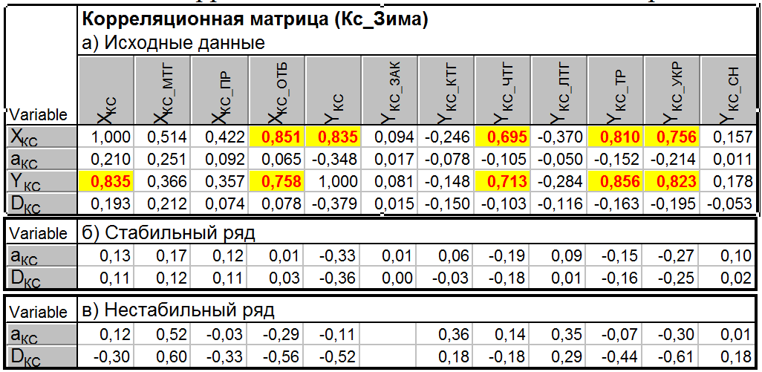
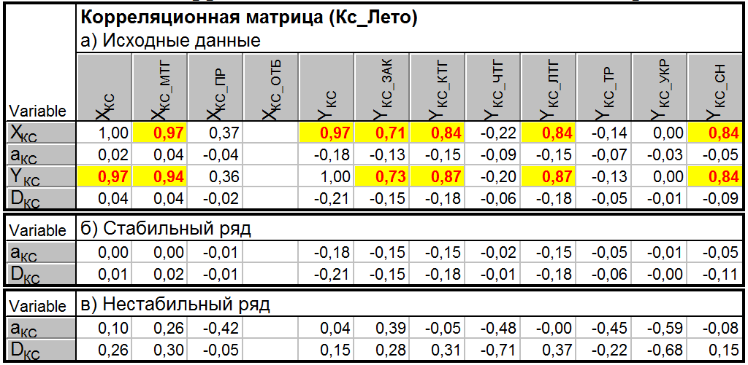
Корреляционный анализ данных учета природного газа по УМГ «Киевтрансгаз»
в зимний период в летний период

Slide 6
Выводы
Статистика данных имеет явно выраженную сезонную периодичность.
Значения изменения запаса газа и разности между приходом и распределением вычисляются с большой погрешностью.
Практически все переменные имеют нарушения нормального (теоретического) закона распределения.
Рекомендовано провести анализ технического состояния газоперекачивающего оборудования в выявленных местах возникновения дисбаланса.

Slide 7
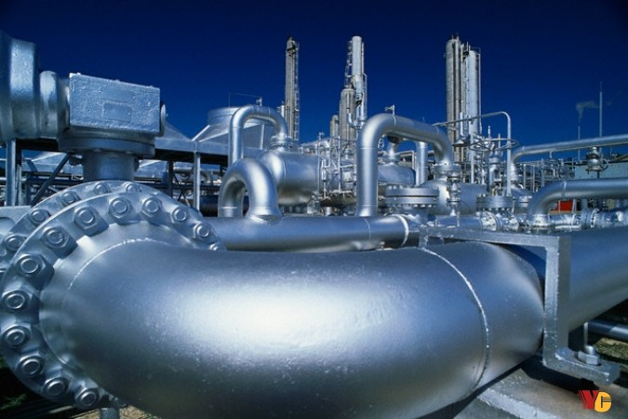
Перспективы дальнейших исследований.
Использование аппарата
факторного,
спектрального
и регрессионного
анализов.

Slide 8
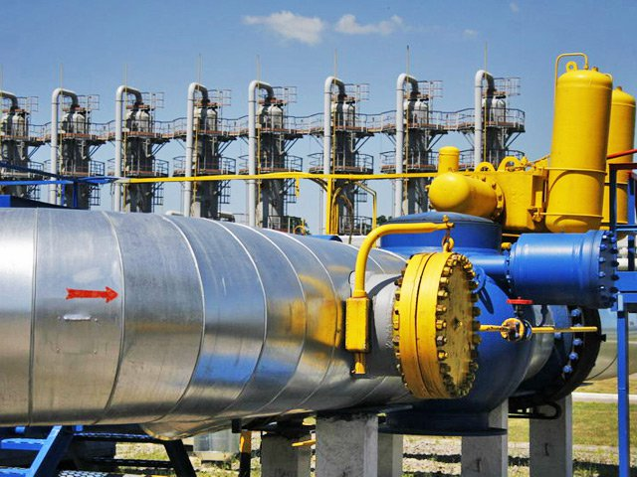
Спасибо за внимание!

